Slide 1



Ευφυΐα Κυβερνοαπειλής στο ενεργειακό δίκτυο - Cyber Threat Intelligence in the Energy Network
CSP006
ΠαρουσΙαση απΟ:

Slide 2


Slide 3


Cyber Threat Intelligence in the Energy Network – Επισκόπηση μαθήματος
Ο1.
Θεμέλια του Cyber Threat Intelligence (CTI) - Ταξινόμηση, κύκλος ζωής, έλεγχοι ασφαλείας και πρότυπα
Ο2.
Μοντελοποίηση και Ανάλυση Απειλών στο Ενεργειακό Δίκτυο
Ο3.
Πηγές και συλλογή ενεργειακών δεδομένων
Ο4.
Ανάλυση και Επεξεργασία Ενεργειακών Δεδομένων
Ο5.
Παράγοντες απειλής και τακτικές στο ενεργειακό δίκτυο
Ο6.
Τεχνικές Αξιολόγησης Τρωτών Σημείων
Ο7.
Ανταλλαγή πληροφοριών, διάδοση, επικοινωνία και εφαρμογή πληροφοριών για απειλές στον κυβερνοχώρο
Ο8.
Ανίχνευση ανωμαλιών στο ενεργειακό δίκτυο
Ο9.
Πρακτική μοντελοποίηση απειλών και διερεύνηση ασφάλειας

Slide 4

Περίγραμμα Εκπαίδευσης:
Ημέρα-1
Topic-01: Θεμέλια της Νοημοσύνης Απειλών στον Κυβερνοχώρο (CTI) – Ταξινομία, Κύκλος Ζωής, Έλεγχοι και Πρότυπα Ασφαλείας
Εισαγωγή στο Cyber Threat Intelligence
Ταξινόμηση της νοημοσύνης απειλών στον κυβερνοχώρο
Κύκλος ζωής της ευφυΐας απειλών στον κυβερνοχώρο
Έλεγχοι και πρότυπα ασφαλείας

Slide 5
Περίγραμμα Εκπαίδευσης:
Ημέρα-1
Topic-01: Θεμέλια της Νοημοσύνης Απειλών στον Κυβερνοχώρο (CTI) – Ταξινομία, Κύκλος Ζωής, Έλεγχοι και Πρότυπα Ασφαλείας
Εισαγωγή στο Cyber Threat Intelligence
Ταξινόμηση της νοημοσύνης απειλών στον κυβερνοχώρο
Κύκλος ζωής της ευφυΐας απειλών στον κυβερνοχώρο
Έλεγχοι και πρότυπα ασφαλείας

Slide 6
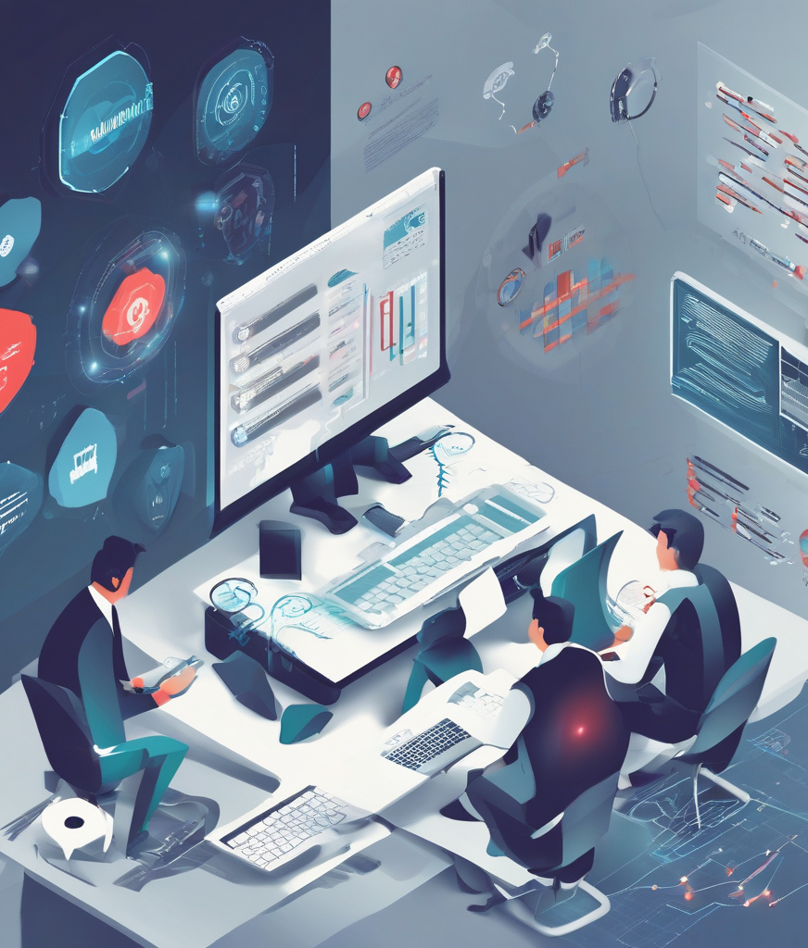
01_1: Εισαγωγή στην Ευφυΐα Κυβερνοαπειλών
Ορισμός και σημασία στο ενεργειακό δίκτυο
"Ο πρωταρχικός στόχος του CTI είναι να συνειδητοποιήσει ένα πλεονέκτημα γνώσης έναντι των φορέων απειλής στον κυβερνοχώρο. […] Το CTI επιταχύνει την έγκαιρη ανίχνευση κακόβουλης συμπεριφοράς, κατά προτίμηση πριν ένας κακόβουλος παράγοντας αποκτήσει πρόσβαση στο δίκτυο. […] Το CTI παρέχει κατανόηση και διορατικότητα σχετικά με το σχετικό περιβάλλον απειλών στους υπεύθυνους λήψης αποφάσεων»*.
Το CTI εντοπίζει προληπτικά και μετριάζει τους κινδύνους κυβερνοασφάλειας, βελτιώνοντας την ανθεκτικότητα των υποδομών ζωτικής σημασίας και προστατεύοντας από κακόβουλες επιθέσεις.
* Oosthoek, Κ., &; Doerr, Γ. (2021). Cyber Threat Intelligence: Ένα προϊόν χωρίς διαδικασία; Διεθνές περιοδικό πληροφοριών και αντικατασκοπείας, 34 (2), 300–315.

Slide 7
01_1: Εισαγωγή στην Ευφυΐα Κυβερνοαπειλών
Ορισμός και σημασία στο ενεργειακό δίκτυο
Το CTI στοχεύει στη διασφάλιση της ασφάλειας και της σταθερότητας του ενεργειακού δικτύου παρέχοντας αξιοποιήσιμες πληροφορίες σχετικά με τις αναδυόμενες απειλές στον κυβερνοχώρο.
Σε επίπεδο υποδομών ζωτικής σημασίας:
  Το ενεργειακό δίκτυο περιλαμβάνει υποδομές ζωτικής σημασίας που είναι απαραίτητες για την τροφοδοσία βιομηχανιών, σπιτιών και βασικών υπηρεσιών.
    Το CTI στοχεύει στην προστασία αυτής της υποδομής από απειλές στον κυβερνοχώρο που θα μπορούσαν να διαταράξουν τις λειτουργίες, να προκαλέσουν διακοπές λειτουργίας ή να θέσουν σε κίνδυνο την ασφάλεια.
Όσον αφορά την αξιοπιστία και την ανθεκτικότητα του δικτύου:
  Η αξιοπιστία και η ανθεκτικότητα είναι υψίστης σημασίας στο Ενεργειακό Δίκτυο για τη διατήρηση της αδιάλειπτης παροχής και την πρόληψη αλυσιδωτών βλαβών.
  Στόχος του CTI είναι να βοηθήσει στον εντοπισμό τρωτών σημείων και απειλών που θα μπορούσαν να υπονομεύσουν την αξιοπιστία, επιτρέποντας προληπτικά μέτρα για την ενίσχυση της ανθεκτικότητας.

Slide 8
01_1: Εισαγωγή στην Ευφυΐα Κυβερνοαπειλών
Ορισμός και σημασία στο ενεργειακό δίκτυο
Ο ρόλος του CTI στη διασφάλιση ευαίσθητων δεδομένων και περιουσιακών στοιχείων:
  Οι εταιρείες ενέργειας αποθηκεύουν τεράστιες ποσότητες ευαίσθητων δεδομένων και περιουσιακών στοιχείων, συμπεριλαμβανομένων πληροφοριών πελατών, επιχειρησιακών δεδομένων και πνευματικής ιδιοκτησίας.
  Το CTI βοηθά στην προστασία αυτών των περιουσιακών στοιχείων εντοπίζοντας και μετριάζοντας απειλές στον κυβερνοχώρο, όπως παραβιάσεις δεδομένων, κατασκοπεία ή απόπειρες δολιοφθοράς.
Υποστήριξη συμμόρφωσης με τις κανονιστικές απαιτήσεις:
  ΕΕ, Μάρτιος 2024: πρώτος κώδικας δικτύου σχετικά με τομεακούς κανόνες για πτυχές κυβερνοασφάλειας των διασυνοριακών ροών ηλεκτρικής ενέργειας (C/2024/1383).
  Το CTI στοχεύει να βοηθήσει τους οργανισμούς να ανταποκριθούν σε αυτές τις απαιτήσεις συμμόρφωσης, παρέχοντας πληροφορίες σχετικά με τις αναδυόμενες απειλές και τις βέλτιστες πρακτικές για την ασφάλεια στον κυβερνοχώρο.
Notes:
https://energy.ec.europa.eu/news/new-network-code-cybersecurity-eu-electricity-sector-2024-03-11_en

Slide 9
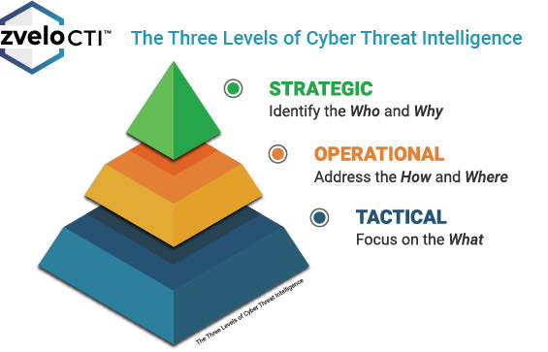
01_2: Ταξινόμηση της Νοημοσύνης Απειλών στον Κυβερνοχώρο
Εισαγωγή στην ταξινόμηση του Cyber Threat Intelligence
Το CTI κατηγοριοποιείται σε διαφορετικά επίπεδα για να ευθυγραμμιστεί με διαφορετικούς οργανωτικούς στόχους και χρονοδιαγράμματα:
  Στρατηγικό
  Λειτουργικό, και
  Τακτικό
Πηγή: https://zvelo.com/strategic-operational-tactical-cyber-threat-intelligence/
Notes:
https://energy.ec.europa.eu/news/new-network-code-cybersecurity-eu-electricity-sector-2024-03-11_en

Slide 10
Περίγραμμα Εκπαίδευση:
Ημέρα-1
Topic-01: Θεμέλια της Νοημοσύνης Απειλών στον Κυβερνοχώρο (CTI) – Ταξινομία, Κύκλος Ζωής, Έλεγχοι και Πρότυπα Ασφαλείας
Εισαγωγή στο Cyber Threat Intelligence
Ταξινόμηση της νοημοσύνης απειλών στον κυβερνοχώρο
Κύκλος ζωής της ευφυΐας απειλών στον κυβερνοχώρο
Έλεγχοι και πρότυπα ασφαλείας

Slide 11



01_2: Ταξινόμηση της Νοημοσύνης Απειλών στον Κυβερνοχώρο
Στρατηγικό
Λειτουργικό
Τακτικό
Στοχεύει στην υποστήριξη των στελεχών στη λήψη τεκμηριωμένων αποφάσεων (επισκόπηση υψηλού επιπέδου)
Ποιος και γιατί
Στοχεύει στην κατανόηση των φορέων απειλής και των μεθόδων λειτουργίας τους
Πώς και πού
Στοχεύει να μεταφράσει τη γνώση σχετικά με τις απειλές σε απτές δυνατότητες ανίχνευσης
Τι

Slide 12

01_2: Ταξινόμηση της Νοημοσύνης Απειλών στον Κυβερνοχώρο
Εισαγωγή στην ταξινόμηση του Cyber Threat Intelligence
Το στρατηγικό CTI επικεντρώνεται στις μακροπρόθεσμες τάσεις, τις αναδυόμενες απειλές και τους γεωπολιτικούς παράγοντες που θα μπορούσαν να επηρεάσουν τη συνολική στάση ασφαλείας του οργανισμού.
Προσδιορίζει ποιος και γιατί:
  Ποιος βρίσκεται πίσω από μια συγκεκριμένη απειλή ή οικογένεια απειλών.
  Γιατί στοχοποιείται ένας οργανισμός.
Παραδείγματα στρατηγικού CTI:
  Ανάλυση των δυνατοτήτων του κυβερνοχώρου σε εθνικό επίπεδο.
  Αξιολόγηση των ειδικών απειλών και τάσεων του κλάδου.
  Προγνωστική ανάλυση μελλοντικών απειλών και κινδύνων στον κυβερνοχώρο.
  Το στρατηγικό CTI αποκαλύπτει ότι ο εθνικός κρατικός παράγοντας έχει ιστορικό στόχευσης κρίσιμων τομέων υποδομής, συμπεριλαμβανομένης της ενέργειας, ως μέρος της γεωπολιτικής ατζέντας του για την άσκηση επιρροής και τη διατάραξη των οικονομιών των αντίπαλων εθνών.
Notes:
https://energy.ec.europa.eu/news/new-network-code-cybersecurity-eu-electricity-sector-2024-03-11_en

Slide 13
01_2: Ταξινόμηση της Νοημοσύνης Απειλών στον Κυβερνοχώρο
Εισαγωγή στην ταξινόμηση του Cyber Threat Intelligence
Το λειτουργικό CTI παρέχει αξιοποιήσιμες πληροφορίες σχετικά με συγκεκριμένες απειλές, εκστρατείες ή αντιπάλους που στοχεύουν τα δίκτυα, τα συστήματα και τα περιουσιακά στοιχεία του οργανισμού.
Προσδιορίζει το πώς και πού:
  Πώς περιλαμβάνει τις Τακτικές, Τεχνικές και Διαδικασίες (TTP).
  Όταν βοηθά οργανισμούς που διεξάγουν κυνήγι απειλών εκ των προτέρων ή μετά από ένα περιστατικό.
  Παραδείγματα επιχειρησιακού CTI:
    Ανάλυση καμπανιών ηλεκτρονικού ψαρέματος (phishing) που στοχεύουν υπαλλήλους.
    Προφίλ παραγόντων απειλής και TTP που σχετίζονται με τον βιομηχανικό τομέα του οργανισμού.
    Παρακολούθηση της κυκλοφορίας του δικτύου και διεξαγωγή ανάλυσης συμπεριφοράς για τον εντοπισμό ανώμαλων δραστηριοτήτων ενδεικτικών εισβολής ή παραβίασης στον κυβερνοχώρο.
    Μια εταιρεία κοινής ωφέλειας που διαχειρίζεται μια μεγάλης κλίμακας υποδομή ηλεκτρικού δικτύου εντοπίζει ασυνήθιστα μοτίβα κυκλοφορίας δικτύου και ύποπτες δραστηριότητες στο δίκτυό της. Το επιχειρησιακό CTI αποκαλύπτει ότι οι φορείς απειλής χρησιμοποιούν εξελιγμένες τακτικές, όπως πλευρική κίνηση και αναγνώριση, για να αποκτήσουν μη εξουσιοδοτημένη πρόσβαση σε κρίσιμα συστήματα εντός του ενεργειακού δικτύου.
Notes:
https://energy.ec.europa.eu/news/new-network-code-cybersecurity-eu-electricity-sector-2024-03-11_en

Slide 14
01_2: Ταξινόμηση της Νοημοσύνης Απειλών στον Κυβερνοχώρο
Εισαγωγή στην ταξινόμηση του Cyber Threat Intelligence
Το CTI Τακτικής προσφέρει άμεσες και αξιοποιήσιμες πληροφορίες για την υποστήριξη καθημερινών επιχειρήσεων ασφαλείας, συμπεριλαμβανομένης της αντιμετώπισης περιστατικών και του κυνηγιού απειλών – threat hunting.
Σχετίζεται με το τι, όπως ονόματα τομέα, διευθύνσεις IP και ονόματα αρχείων.
Παραδείγματα τακτικού CTI:
  Ειδοποιήσεις σε πραγματικό χρόνο σχετικά με ενεργές απειλές στον κυβερνοχώρο που εντοπίζονται στο δίκτυο του οργανισμού.
  Εγκληματολογική ανάλυση συμβάντων ασφάλειας για τον εντοπισμό των βαθύτερων αιτίων και των μέτρων περιορισμού.
  Οι ροές πληροφοριών απειλών παρέχουν ενημερωμένες πληροφορίες σχετικά με απειλές στον κυβερνοχώρο που σχετίζονται με τα περιουσιακά στοιχεία και την υποδομή του οργανισμού.
  Η ομάδα λειτουργιών ασφαλείας λαμβάνει ειδοποιήσεις που υποδεικνύουν ύποπτες προσπάθειες πρόσβασης σε εξωτερικούς τομείς από τελικά σημεία εντός του ενεργειακού δικτύου. Το Tactical CTI αποκαλύπτει ότι οι φορείς απειλής χρησιμοποιούν εξελιγμένες τεχνικές ηλεκτρονικού ψαρέματος για να δελεάσουν τους υπαλλήλους να αποκτήσουν πρόσβαση σε κακόβουλους ιστότοπους που φιλοξενούν κιτ εκμετάλλευσης ή ωφέλιμα φορτία κακόβουλου λογισμικού.
Notes:
https://energy.ec.europa.eu/news/new-network-code-cybersecurity-eu-electricity-sector-2024-03-11_en

Slide 15
01_2: Ταξινόμηση της Νοημοσύνης Απειλών στον Κυβερνοχώρο
Εισαγωγή στην ταξινόμηση του Cyber Threat Intelligence
Χρονικός ορίζοντας:
  Στρατηγική: μακροπρόθεσμη.
  Επιχειρησιακή: μεσοπρόθεσμη.
  Τακτική: βραχυπρόθεσμη.
Εμβέλεια:
  Στρατηγική: οργανωτική.
  Επιχειρησιακή: συγκεκριμένες απειλές ή αντίπαλοι.
  Τακτική: άμεσες επιχειρήσεις ασφαλείας.
Περιπτώσεις χρήσης:
  Στρατηγική: λήψη αποφάσεων και σχεδιασμός.
  Επιχειρησιακή: αντιμετώπιση περιστατικών και ανίχνευση απειλών.
  Τακτική: άμυνα και μετριασμός σε πραγματικό χρόνο.
Notes:
https://energy.ec.europa.eu/news/new-network-code-cybersecurity-eu-electricity-sector-2024-03-11_en

Slide 16
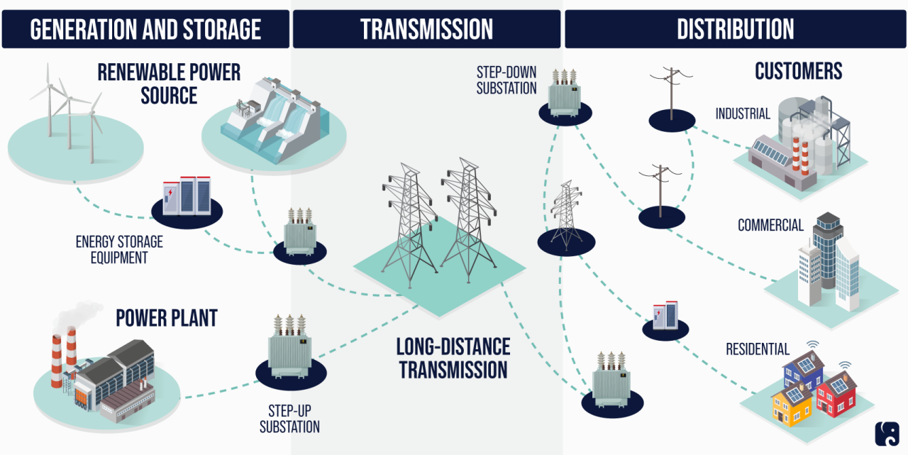
01_2: Ταξινόμηση της Νοημοσύνης Απειλών στον Κυβερνοχώρο
Εισαγωγή στην ταξινόμηση του Cyber Threat Intelligence
Στο πλαίσιο του Ενεργειακού Δικτύου:
  Στρατηγικό CTI: ανάλυση γεωπολιτικών παραγόντων που επηρεάζουν την ενεργειακή ασφάλεια.
  Επιχειρησιακό CTI: παρακολούθηση απειλών στον κυβερνοχώρο που στοχεύουν ενεργειακές υποδομές και αλυσίδες εφοδιασμού.
  Tactical CTI: ειδοποιήσεις σε πραγματικό χρόνο και απόκριση περιστατικών για περιστατικά στον κυβερνοχώρο που επηρεάζουν τις ενεργειακές λειτουργίες.
Πηγή: https://www.rpc.senate.gov/policy-papers/ infrastructure-cybersecurity-the-us-electric-grid
Notes:
https://energy.ec.europa.eu/news/new-network-code-cybersecurity-eu-electricity-sector-2024-03-11_en

Slide 17
Περίγραμμα Εκπαίδευση:
Ημέρα-1
Topic-01: Θεμέλια της Νοημοσύνης Απειλών στον Κυβερνοχώρο (CTI) – Ταξινομία, Κύκλος Ζωής, Έλεγχοι και Πρότυπα Ασφαλείας
Εισαγωγή στο Cyber Threat Intelligence
Ταξινόμηση της νοημοσύνης απειλών στον κυβερνοχώρο
Κύκλος ζωής της ευφυΐας απειλών στον κυβερνοχώρο
Έλεγχοι και πρότυπα ασφαλείας

Slide 18
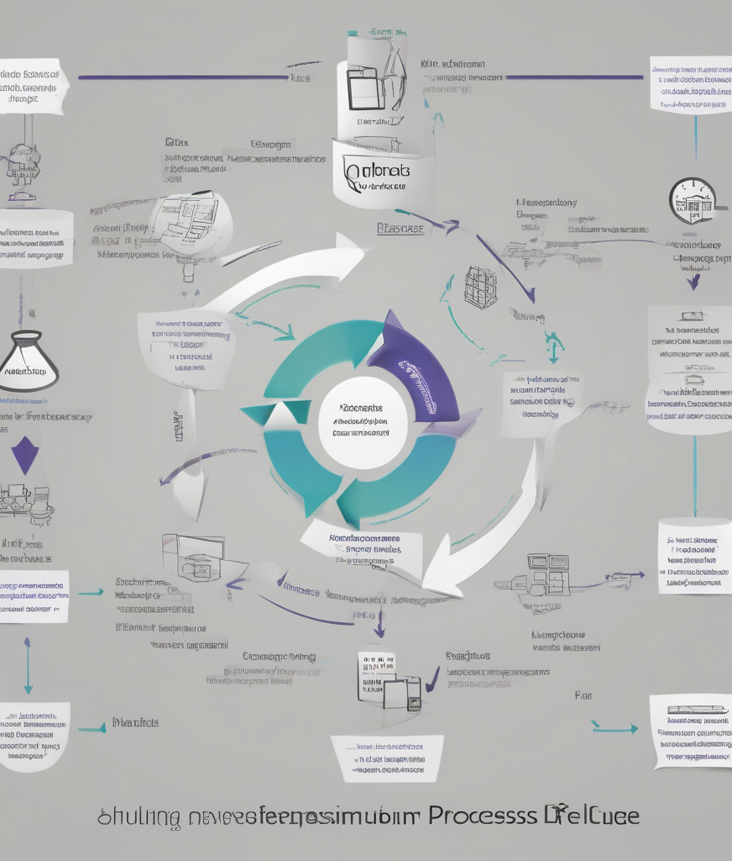
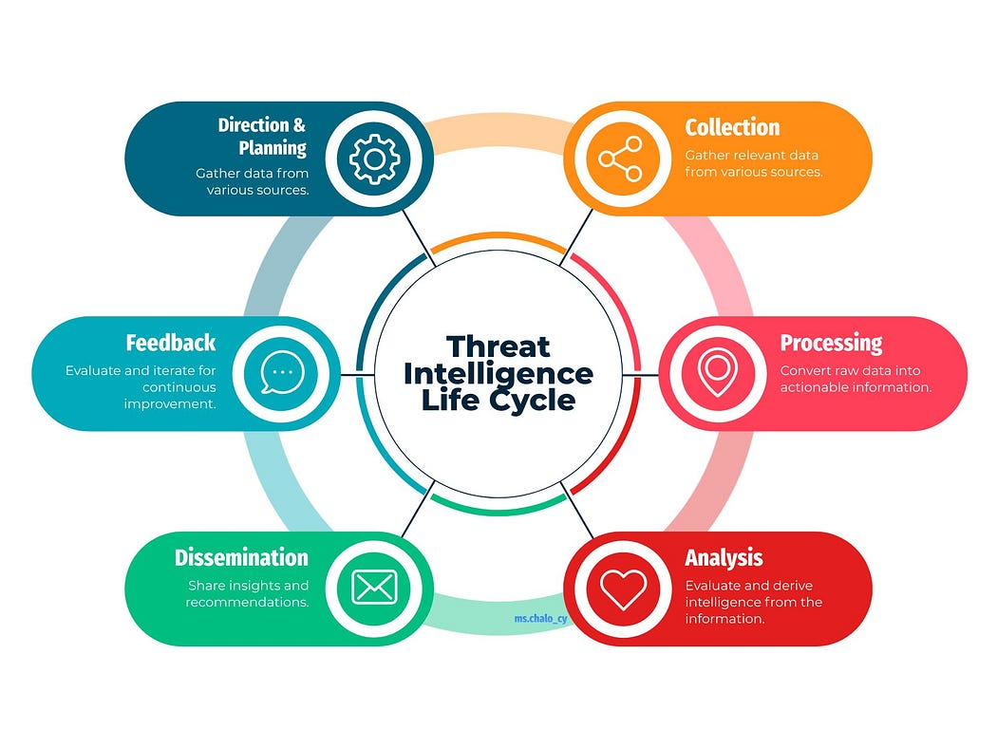
01_3: Κύκλος Ζωής του Cyber Threat Intelligence
Φάσεις του κύκλου ζωής του CTI
Πηγή: https://mschalocy.medium.com/ απειλή-νοημοσύνη-κύκλος-ζωή-2012a5645806

Slide 19
01_3: Κύκλος Ζωής του Cyber Threat Intelligence
Φάσεις του κύκλου ζωής του CTI
Κατεύθυνση και σχεδιασμός: καθορισμός στόχων, καθορισμός απαιτήσεων πληροφοριών
  Καθορισμός σκοπών και στόχων του CTI.
  Καθορισμός απαιτήσεων πληροφοριών.
  Δημιουργία δομών διακυβέρνησης και κατανομή πόρων.
  Συλλογή δεδομένων από διάφορες πηγές.

Slide 20
01_3: Κύκλος Ζωής του Cyber Threat Intelligence
Φάσεις του κύκλου ζωής του CTI
Συλλογή: συλλογή ανεπεξέργαστων δεδομένων και πληροφοριών
  Συλλογή σχετικών ανεπεξέργαστων δεδομένων και πληροφοριών από διάφορες εσωτερικές και εξωτερικές πηγές.
  Οι πηγές περιλαμβάνουν νοημοσύνη ανοιχτού κώδικα (OSINT), ανθρώπινη νοημοσύνη (HUMINT) και τεχνική νοημοσύνη (TECHINT).

Slide 21
01_3: Κύκλος Ζωής του Cyber Threat Intelligence
Φάσεις του κύκλου ζωής του CTI
Επεξεργασία και εκμετάλλευση: μετατροπή ανεπεξέργαστων δεδομένων σε αξιοποιήσιμη νοημοσύνη
  Μετατροπή ανεπεξέργαστων δεδομένων σε αξιοποιήσιμη νοημοσύνη.
  Κανονικοποίηση και εμπλουτισμός δεδομένων.
  Προσδιορισμός σχετικών μοτίβων και τάσεων.

Slide 22
01_3: Κύκλος Ζωής του Cyber Threat Intelligence
Φάσεις του κύκλου ζωής του CTI
Ανάλυση και παραγωγή: ανάλυση πληροφοριών, παραγωγή τελικών προϊόντων
  Ανάλυση πληροφοριών για τον εντοπισμό απειλών και τρωτών σημείων.
  Παραγωγή τελικών προϊόντων ευφυΐας προσαρμοσμένων στις ανάγκες των ενδιαφερομένων.
  Παραδείγματα περιλαμβάνουν αξιολογήσεις απειλών, αναφορές κατάστασης και ενημερώσεις πληροφοριών.

Slide 23
01_3: Κύκλος Ζωής του Cyber Threat Intelligence
Φάσεις του κύκλου ζωής του CTI
Διάδοση και ενσωμάτωση: διανομή πληροφοριών, ενσωμάτωση στη λήψη αποφάσεων
  Διανομή προϊόντων πληροφοριών σε σχετικούς ενδιαφερόμενους.
  Ενσωμάτωση της νοημοσύνης στις διαδικασίες λήψης αποφάσεων.
  Προώθηση της συνεργασίας και της ανταλλαγής πληροφοριών μεταξύ των ενδιαφερόμενων μερών.

Slide 24
01_3: Κύκλος Ζωής του Cyber Threat Intelligence
Φάσεις του κύκλου ζωής του CTI
Αξιολόγηση και ανατροφοδότηση: αξιολόγηση της αποτελεσματικότητας, συλλογή σχολίων
  Αξιολόγηση της αποτελεσματικότητας των δραστηριοτήτων και διαδικασιών του CTI.
  Συγκέντρωση σχολίων από τα ενδιαφερόμενα μέρη.
  Βελτίωση των απαιτήσεων και των μεθοδολογιών συλλογής πληροφοριών με βάση τα διδάγματα που αντλήθηκαν.
  Αξιολόγηση και επανάληψη για συνεχή βελτίωση.

Slide 25
01_3: Κύκλος Ζωής του Cyber Threat Intelligence
Φάσεις του κύκλου ζωής του CTI
Μελέτη περίπτωσης: Ανίχνευση και μετριασμός κυβερνοεπίθεσης σε ενεργειακές υποδομές
  Σενάριο: μια μεγάλη εταιρεία ενέργειας λειτουργεί ένα περιφερειακό δίκτυο σταθμών ηλεκτροπαραγωγής, υποσταθμών και συστημάτων διανομής κρίσιμης σημασίας για την παροχή ηλεκτρικής ενέργειας σε μεγάλο αριθμό πελατών. Το τμήμα Security Operations Center (SOC)* της εταιρείας λαμβάνει ειδοποιήσεις που υποδεικνύουν ύποπτη δραστηριότητα εντός του δικτύου της, εγείροντας ανησυχίες για πιθανή επίθεση στον κυβερνοχώρο με στόχο την ενεργειακή υποδομή.
  Κατεύθυνση και σχεδιασμός: η ομάδα κυβερνοασφάλειας της εταιρείας θέτει στόχους για την προστασία της ενεργειακής υποδομής από απειλές στον κυβερνοχώρο, καθορίζοντας απαιτήσεις πληροφοριών για την ενίσχυση των δυνατοτήτων ανίχνευσης και αντιμετώπισης απειλών.
  Συλλογή: το SOC συλλέγει ανεπεξέργαστα δεδομένα και πληροφορίες από διάφορες εσωτερικές πηγές, συμπεριλαμβανομένων αρχείων καταγραφής δικτύου, τηλεμετρίας τελικού σημείου και συσκευών ασφαλείας, για τον εντοπισμό πιθανών δεικτών παραβίασης (IOC) που σχετίζονται με την ύποπτη δραστηριότητα.
  Επεξεργασία και εκμετάλλευση: οι αναλυτές επεξεργάζονται και αναλύουν τα δεδομένα που συλλέγονται, αξιοποιώντας ροές πληροφοριών απειλών και προηγμένα εργαλεία ανάλυσης για τον εντοπισμό μοτίβων και ανωμαλιών ενδεικτικών μιας επίθεσης στον κυβερνοχώρο στο ενεργειακό δίκτυο.
  * Κεντρική μονάδα εντός ενός οργανισμού που είναι υπεύθυνη για την παρακολούθηση, τον εντοπισμό, την ανάλυση και την αντιμετώπιση περιστατικών ασφάλειας στον κυβερνοχώρο.

Slide 26
01_3: Κύκλος Ζωής του Cyber Threat Intelligence
Φάσεις του κύκλου ζωής του CTI
Μελέτη περίπτωσης: Ανίχνευση και μετριασμός κυβερνοεπίθεσης σε ενεργειακές υποδομές
  Σενάριο: μια μεγάλη εταιρεία ενέργειας λειτουργεί ένα περιφερειακό δίκτυο σταθμών ηλεκτροπαραγωγής, υποσταθμών και συστημάτων διανομής κρίσιμης σημασίας για την παροχή ηλεκτρικής ενέργειας σε μεγάλο αριθμό πελατών. Το Κέντρο Επιχειρήσεων Ασφαλείας (SOC) της εταιρείας λαμβάνει ειδοποιήσεις που υποδεικνύουν ύποπτη δραστηριότητα εντός του δικτύου της, εγείροντας ανησυχίες για πιθανή επίθεση στον κυβερνοχώρο με στόχο την ενεργειακή υποδομή.
  Ανάλυση και παραγωγή: το SOC διεξάγει εις βάθος ανάλυση των αναγνωρισμένων IOC, συσχετίζοντάς τα με γνωστούς παράγοντες απειλής TTP και ευπάθειες που αφορούν συγκεκριμένους κλάδους. Τα τελικά προϊόντα πληροφοριών, όπως οι αξιολογήσεις απειλών και οι αναφορές συμβάντων, παράγονται για να παρέχουν αξιοποιήσιμες πληροφορίες στους ενδιαφερόμενους.
  Διάδοση και ενσωμάτωση: τα ευρήματα των πληροφοριών διαδίδονται στους σχετικούς ενδιαφερόμενους, συμπεριλαμβανομένων των μηχανικών δικτύων, των διαχειριστών συστημάτων και της εκτελεστικής ηγεσίας, για να διευκολυνθεί η τεκμηριωμένη λήψη αποφάσεων και ο συντονισμός της αντίδρασης. Η ευφυΐα ενσωματώνεται σε εργαλεία και διαδικασίες ασφαλείας, όπως κανόνες τείχους προστασίας, συστήματα ανίχνευσης εισβολών και εγχειρίδια αντιμετώπισης περιστατικών, για την ενίσχυση της αμυντικής στάσης του οργανισμού.
  Αξιολόγηση και ανατροφοδότηση: μετά τον μετριασμό του περιστατικού επίθεσης στον κυβερνοχώρο, το SOC διεξάγει μια ανασκόπηση μετά το περιστατικό για να αξιολογήσει την αποτελεσματικότητα των διαδικασιών CTI και των δράσεων απόκρισης. Η ανατροφοδότηση από τα ενδιαφερόμενα μέρη συγκεντρώνεται για τον εντοπισμό τομέων βελτίωσης και τη βελτίωση των απαιτήσεων πληροφοριών για μελλοντικές προσπάθειες ανίχνευσης και αντιμετώπισης απειλών.

Slide 27
01_3: Κύκλος Ζωής του Cyber Threat Intelligence
Φάσεις του κύκλου ζωής του CTI
Μελέτη περίπτωσης: Ανίχνευση και μετριασμός κυβερνοεπίθεσης σε ενεργειακές υποδομές
  Σενάριο: μια μεγάλη εταιρεία ενέργειας λειτουργεί ένα περιφερειακό δίκτυο σταθμών ηλεκτροπαραγωγής, υποσταθμών και συστημάτων διανομής κρίσιμης σημασίας για την παροχή ηλεκτρικής ενέργειας σε μεγάλο αριθμό πελατών. Το Κέντρο Επιχειρήσεων Ασφαλείας (SOC) της εταιρείας λαμβάνει ειδοποιήσεις που υποδεικνύουν ύποπτη δραστηριότητα εντός του δικτύου της, εγείροντας ανησυχίες για πιθανή επίθεση στον κυβερνοχώρο με στόχο την ενεργειακή υποδομή.
  Αξιοποιώντας τον κύκλο ζωής του CTI, η εταιρεία ενέργειας εντοπίζει και μετριάζει με επιτυχία την κυβερνοεπίθεση στις υποδομές της, αποτρέποντας τη διακοπή της παροχής ηλεκτρικής ενέργειας και προστατεύοντας κρίσιμα περιουσιακά στοιχεία.
  Οι συνεχείς προσπάθειες βελτίωσης που βασίζονται στην ανάλυση μετά το συμβάν και στην ανατροφοδότηση των ενδιαφερόμενων μερών ενισχύουν την ανθεκτικότητα του οργανισμού έναντι μελλοντικών απειλών στον κυβερνοχώρο, διασφαλίζοντας την αξιοπιστία και την ασφάλεια του ενεργειακού δικτύου.

Slide 28
Περίγραμμα Εκπαίδευσης:
Ημέρα-1
Topic-01: Θεμέλια της Νοημοσύνης Απειλών στον Κυβερνοχώρο (CTI) – Ταξινομία, Κύκλος Ζωής, Έλεγχοι και Πρότυπα Ασφαλείας
Εισαγωγή στο Cyber Threat Intelligence
Ταξινόμηση της νοημοσύνης απειλών στον κυβερνοχώρο
Κύκλος ζωής της ευφυΐας απειλών στον κυβερνοχώρο
Έλεγχοι και πρότυπα ασφαλείας

Slide 29
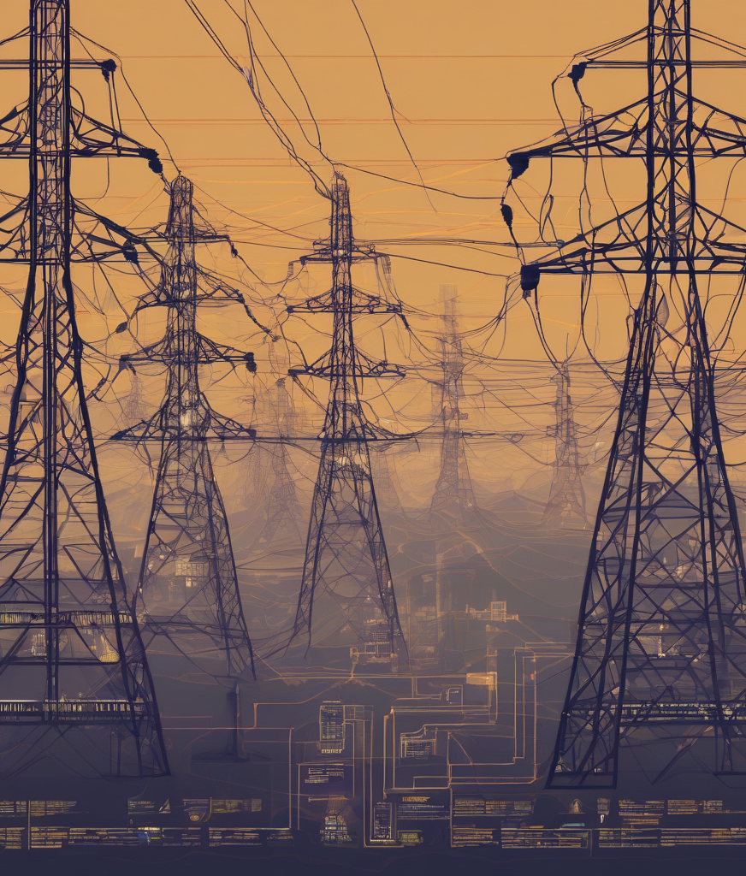
01_4: Έλεγχοι και Πρότυπα Ασφαλείας
Διασφάλιση της συμμόρφωσης και της ανθεκτικότητας στον κυβερνοχώρο
Έλεγχοι και πρότυπα ασφαλείας:
  Έλεγχοι ασφαλείας: μέτρα που εφαρμόζονται για τη διαφύλαξη των συστημάτων πληροφοριών και την προστασία από απειλές στον κυβερνοχώρο.
  Διασφάλιση της ασφάλειας στον κυβερνοχώρο με την παροχή δομημένου πλαισίου για την εφαρμογή και τη διατήρηση αποτελεσματικών μέτρων προστασίας από απειλές και τρωτά σημεία στον κυβερνοχώρο.
  Παροχή ενός ολοκληρωμένου πλαισίου που περιγράφει τις βέλτιστες πρακτικές, τις κατευθυντήριες γραμμές και τις απαιτήσεις για τους οργανισμούς για τη θέσπιση ισχυρών μέτρων ασφάλειας στον κυβερνοχώρο.
  Με την τήρηση αυτών των προτύπων, οι οργανισμοί μπορούν να εφαρμόζουν συστηματικά ελέγχους, να αξιολογούν τη στάση ασφαλείας τους και να βελτιώνουν συνεχώς την ανθεκτικότητά τους στον κυβερνοχώρο για τον μετριασμό των κινδύνων και την προστασία από εξελισσόμενες απειλές.

Slide 30
01_4: Έλεγχοι και Πρότυπα Ασφαλείας
Διασφάλιση της συμμόρφωσης και της ανθεκτικότητας στον κυβερνοχώρο
Κοινά πρότυπα ασφαλείας: ISO/IEC 27001:2022 – Ασφάλεια πληροφοριών, ασφάλεια στον κυβερνοχώρο και προστασία απορρήτου, Συστήματα διαχείρισης ασφάλειας πληροφοριών, Απαιτήσεις.
  Πρότυπο που καθορίζει τις απαιτήσεις που πρέπει να πληροί ένα Σύστημα Διαχείρισης Ασφάλειας Πληροφοριών (ISMS).
  Προσφέρει καθοδήγηση σε εταιρείες οποιουδήποτε μεγέθους και σε όλους τους τομείς σχετικά με τη δημιουργία, την εφαρμογή, τη διατήρηση και τη συνεχή βελτίωση ενός συστήματος διαχείρισης ασφάλειας πληροφοριών.
  Η τήρηση του προτύπου ISO / IEC 27001 σημαίνει ότι ένας οργανισμός έχει εφαρμόσει ένα σύστημα για τη διαχείριση κινδύνων που σχετίζονται με την ασφάλεια των περιουσιακών στοιχείων δεδομένων του, διασφαλίζοντας τη συμμόρφωση με τις βέλτιστες πρακτικές και αρχές που περιγράφονται σε αυτό το διεθνές πρότυπο.

Slide 31
01_4: Έλεγχοι και Πρότυπα Ασφαλείας
Διασφάλιση της συμμόρφωσης και της ανθεκτικότητας στον κυβερνοχώρο
Κοινά πρότυπα ασφαλείας: έλεγχοι CIS.
  Αναπτύχθηκε από το Κέντρο για την Ασφάλεια στο Διαδίκτυο (CIS), είναι ένα σύνολο βέλτιστων πρακτικών προτεραιότητας στον κυβερνοχώρο, προσφέροντας εφαρμόσιμη καθοδήγηση στους οργανισμούς για να ενισχύσουν τη στάση τους στον κυβερνοχώρο και να μετριάσουν τις κοινές απειλές στον κυβερνοχώρο.
  20 έλεγχοι ασφαλείας υψηλού επιπέδου κατηγοριοποιημένοι σε τρεις ομάδες υλοποίησης: Βασικοί, Θεμελιώδεις και Οργανωτικοί.
  Αυτοί οι έλεγχοι βασίζονται σε πραγματικά μοτίβα επιθέσεων και παρέχουν πρακτικές συστάσεις για τη βελτίωση της άμυνας στον κυβερνοχώρο.
  Βασικά στοιχεία ελέγχου:
    Εστίαση σε βασικές πρακτικές υγιεινής στον κυβερνοχώρο.
    Παραδείγματα περιλαμβάνουν την απογραφή και τον έλεγχο των πόρων υλικού, την απογραφή και τον έλεγχο των πόρων λογισμικού και τη συνεχή διαχείριση ευπαθειών.
  Βασικοί έλεγχοι:
    Παροχή θεμελιωδών μέτρων ασφαλείας για την πρόληψη κοινών επιθέσεων στον κυβερνοχώρο.
    Παραδείγματα περιλαμβάνουν την ασφαλή διαμόρφωση υλικού και λογισμικού, τη συνεχή αξιολόγηση και αποκατάσταση ευπαθειών και την ελεγχόμενη χρήση δικαιωμάτων διαχειριστή.
  Οργανωτικοί έλεγχοι:
    Αντιμετωπίστε πιο προηγμένες δυνατότητες ασφάλειας και πρακτικές διαχείρισης κινδύνων.
    Παραδείγματα περιλαμβάνουν δυνατότητες ανάκτησης δεδομένων, ασφαλή διαμόρφωση για συσκευές δικτύου και άμυνα ορίων.

Slide 32
01_4: Έλεγχοι και Πρότυπα Ασφαλείας
Διασφάλιση της συμμόρφωσης και της ανθεκτικότητας στον κυβερνοχώρο
Μελέτη περίπτωσης: Εφαρμογή ελέγχων CIS σε περιβάλλον ενεργειακού δικτύου.
  Σενάριο: για να προστατεύσει τις κρίσιμες υποδομές της από απειλές στον κυβερνοχώρο, μια εταιρεία εκμετάλλευσης δικτύου εφαρμόζει ελέγχους CIS προσαρμοσμένους στον ενεργειακό τομέα.
  Βασικοί έλεγχοι: απογραφή και έλεγχος στοιχείων λογισμικού.
    Οι εφαρμογές λογισμικού και τα λειτουργικά συστήματα που χρησιμοποιούνται στο ενεργειακό δίκτυο καταγράφονται και παρακολουθούνται τακτικά.
    Το μη εξουσιοδοτημένο ή παρωχημένο λογισμικό εντοπίζεται και αφαιρείται αμέσως για να ελαχιστοποιηθούν οι κίνδυνοι ασφαλείας.
  Θεμελιώδη στοιχεία ελέγχου: ασφαλής διαμόρφωση για συσκευές δικτύου, όπως τείχη προστασίας, δρομολογητές και διακόπτες.
    Οι συσκευές δικτύου διαμορφώνονται σύμφωνα με τις βέλτιστες πρακτικές του κλάδου και τις οδηγίες ασφαλείας.
    Οι προεπιλεγμένοι κωδικοί πρόσβασης αλλάζουν, οι περιττές υπηρεσίες απενεργοποιούνται και επιβάλλονται έλεγχοι πρόσβασης για την αποτροπή μη εξουσιοδοτημένων αλλαγών διαμόρφωσης.
  Οργανωτικοί έλεγχοι: παρακολούθηση και έλεγχος λογαριασμών.
    Οι λογαριασμοί χρηστών με πρόσβαση σε κρίσιμα συστήματα και δεδομένα παρακολουθούνται για ύποπτες δραστηριότητες.
    Εφαρμόζεται ένα σύστημα διαχείρισης ταυτοτήτων και πρόσβασης (IAM) για την επιβολή αρχών ελάχιστων δικαιωμάτων και τη διασφάλιση ότι μόνο εξουσιοδοτημένοι χρήστες έχουν πρόσβαση σε ευαίσθητες πληροφορίες.

Slide 33

Ευχαριστώ
Στείλτε όλες τις ερωτήσεις στη διεύθυνση:
gehad@example.com

